Slide 1
Data Management
Chapitre 1
Introduction

Slide 2
Intro
Toute organisation reconnaît que ses données constituent un atout essentiel.
Les données et les informations lui permettent de mieux comprendre ses clients, ses produits et ses services
Elles peuvent l'aider à innover et à atteindre ses objectifs stratégiques
Malgré cette reconnaissance, rares sont les organisations qui gèrent activement leurs données comme un actif dont elles peuvent tirer une valeur continue.
Tirer profit des données ne se fait ni par hasard ni de manière isolée. Cela exige une intention, une planification, une coordination et un engagement. Cela requiert une gestion et un leadership efficaces.

Slide 3
Data Management
La gestion des données consiste à élaborer, mettre en œuvre et superviser des plans, des politiques, des programmes et des pratiques visant à fournir, contrôler, protéger et valoriser les données et les actifs informationnels tout au long de leur cycle de vie.

Slide 4
Le professionnel
Un professionnel de la gestion des données est toute personne œuvrant dans n'importe quel aspect de la gestion des données afin d'atteindre les objectifs stratégiques de l'organisation
Ils occupent de nombreux rôles, allant des fonctions hautement techniques (administrateurs de bases de données, administrateurs réseau, programmeurs, etc.) aux fonctions stratégiques (responsables de la gestion des données, stratèges des données, directeurs des données, etc.).

Slide 5
Vous avez dit data ?
Les chiffres donnent le vertige : chaque minute, environ 350 000 tweets, 15 millions de SMS et 200 millions de mails sont envoyés au niveau mondial
Pendant le même laps de temps, des dizaines d’heures de vidéos sont mises en ligne sur YouTube, des centaines de milliers de nouveaux fichiers sont archivés sur les serveurs de Facebook.

Slide 6
Transformation digitale
La transformation digitale est le phénomène de mutation lié à l'essor du numérique et d'Internet.
  Cette notion vise à conceptualiser l'influence de ceux-ci sur les organisations
La transformation digitale s’inscrit donc dans le contexte actuel comme un phénomène de grande ampleur lié pour une part à la dématérialisation de certaines activités et à l’évolution concomitante de la réalité économique, technologique et sociale du travail

Slide 7
Wikipedia
Gouvernance des données est une stratégie d'entreprise pour gérer les données, leur flux, leurs accès, leur stockage, leur mise à jour, et leur consommation en son sein, afin d'en optimiser la valeur et l'efficience de traitement

Slide 8
Data
Une donnée est ce qui est connu et qui sert de point de départ à un raisonnement ayant pour objet la détermination d'une solution à un problème en relation avec cette donnée
Cela peut être une description élémentaire d’une réalité, le résultat d'une comparaison entre deux événements du même ordre (mesure) soit en d'autres termes une observation ou une mesure

Slide 9
Données brute
La donnée brute est dépourvue de tout raisonnement, supposition, constatation, probabilité. Si elle est considérée comme indiscutable ou même si elle est indiscutée par méconnaissance, elle peut servir de base à une recherche, à un examen quelconque

Slide 10
La nature de la data
Les données pouvant être de nature très différentes suivant leur source
  Numérique, Image, Vidéo, Son, …
Elles doivent souvent faire l'objet d'une transformation préalable avant traitement
  Image vers mesure
  Capteur numérique vers CSV
  …

Slide 11
Buts
Comprendre et répondre aux besoins d'information de l'entreprise et de ses parties prenantes, notamment les clients, les employés et les partenaires commerciaux.
Collecter, stocker, protéger et garantir l'intégrité des données.
Assurer la qualité des données et des informations.
Garantir la confidentialité des données des parties prenantes.
Prévenir tout accès, manipulation ou utilisation non autorisés ou inappropriés des données et des informations.
Garantir une utilisation efficace des données pour créer de la valeur ajoutée pour l'entreprise.

Slide 12
Exemples d’exploitation
A vous

Slide 13
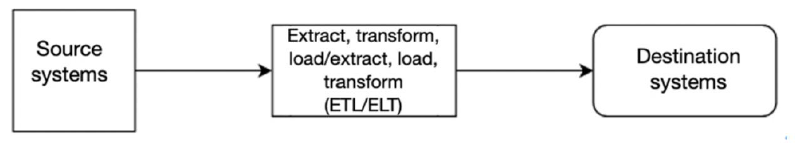
Vue historique

Slide 14
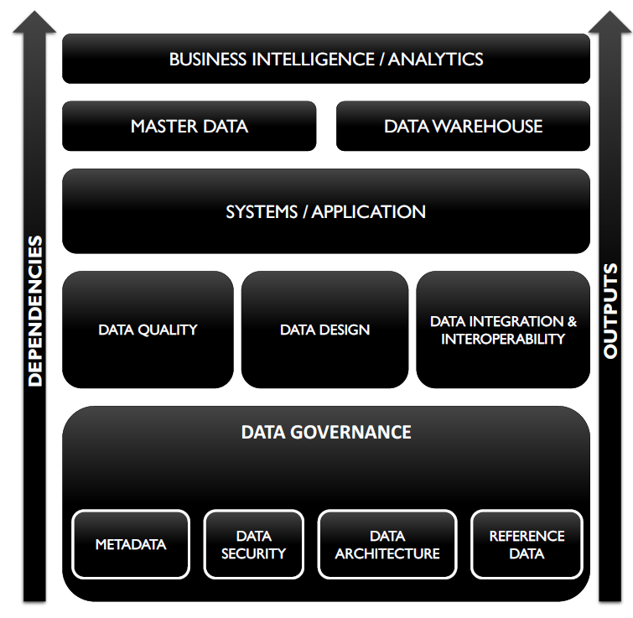
Plan du cours

